Slide 1
Spark MLlib – ch08 17/11/27 박성진

Slide 2
목차
MLlib history
Data analysis on Spark
Pipeline and Spark MLlib feature, Optimization
Theory – Bagging, Tree, RandomForest
Implementation
Real Data – Lifelog data based time series

Slide 3
MLlib history
Spark 0.8
RDD based API ->
Started in UC Berkeley AMPLab
Expressing complex workflow
Spark 1.2~
DataFrame-based API
ML pipeline
Native DataFrame integration
Automated tuning
ML workflows + automated tuning
https://spark.apache.org/releases/spark-release-1-2-0.html

Slide 4
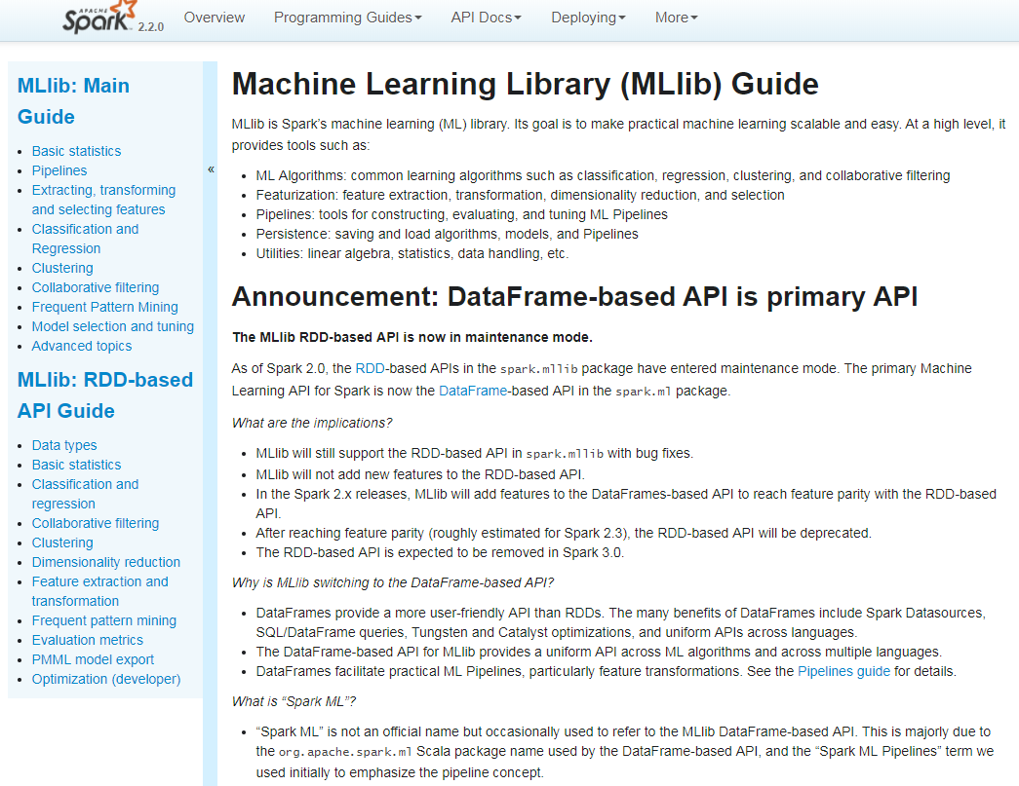
https://spark.apache.org/docs/latest/ml-guide.html

Slide 5
Announcement: DataFrame-based API is primary API
What are the implications?
- 2.x안에 RDD에서 제공하던 모든 기능을 추가할 것임
- RDD에서는 새로운 기능 더 이상 X 버그 픽스만 고려
2.3으로 대략 예상되는데, 모든 기능 지원에 도달하면 RDD based
더 이상 사용되지X 3.0에선 제거 될 것으로 예상
Why is MLlib switching to the DataFrame-based API?
- DF가 더 USER Friendly
- SQL 쿼리사용가능
- 언어간 균일한 API 이용가능
- ML pipeline 이용가능
- Automated tuning
What is “Spark ML”?
공식 이름은 아님, MLlib DF based가 공식인데 패키지 이름 때문
- pipeline 컨셉을 강조하기 위해 Spark ML pipeline 이라는 용어가 생기면서.

Slide 6
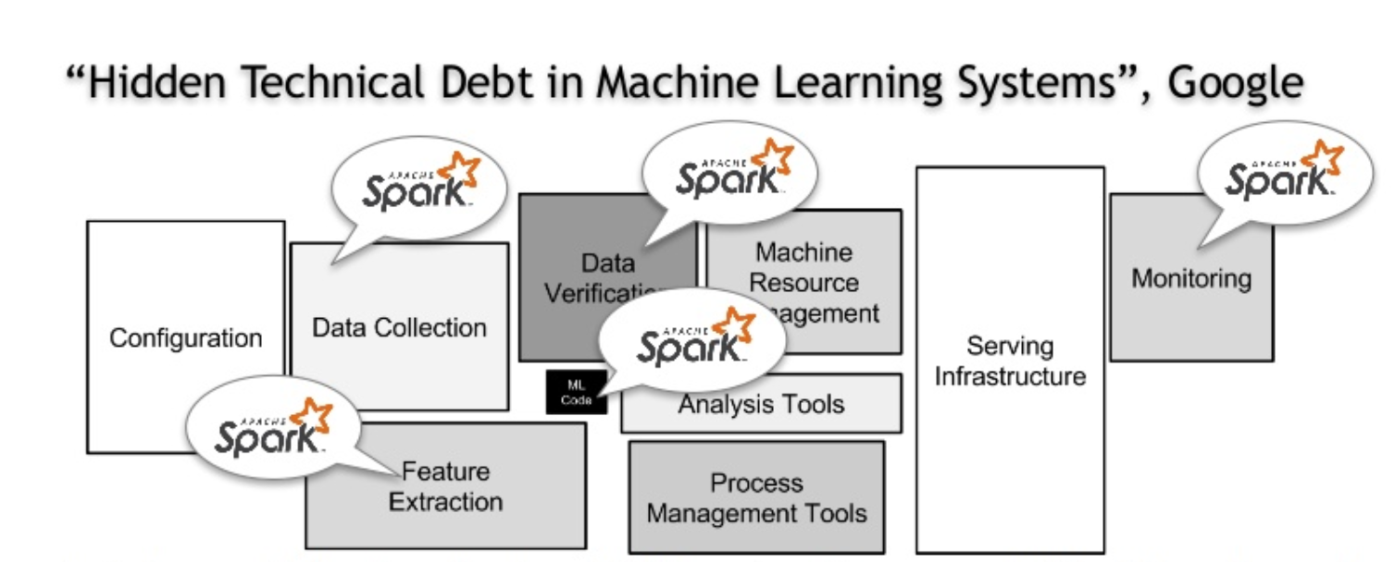
Data Analysis on Spark
https://www.slideshare.net/SparkSummit/scaling-apache-spark-mllib-to-billions-of-parameters-spark-summit-east-talk-by-yanbo-liang

Slide 7
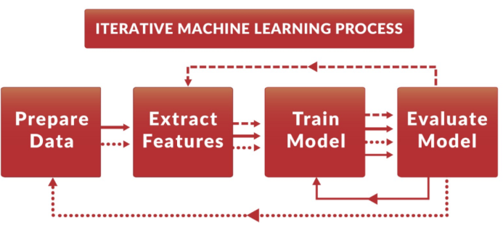
Pipeline
Inspired by Scikit-Learn
Provide high-level API built on top of DataFrame
Help users create, tune ML workflow sequencially
Transformer : DF -> another DF Create
ex) 특정 DF를 다른 형태로 변환, 주로 기존 Col -> 새로운 Col, model also TF
Estimator : DF -> Model
An Estimator is an algorithm which can be fit. 모든 Estimator는 Fit( )을 가짐, Learning 알고리즘
Model : DF -> DF with predictions
PipeLine : Chains multiple Transformers and Estimators together to specify an ML workflow.

Slide 8
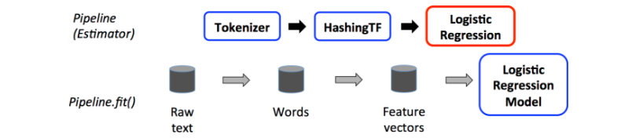
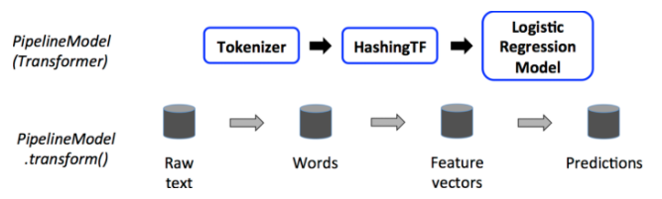
Pipeline
T
E
Training pipeline for model
Tokenizer: 형태소 분석기로 단어추출 ->
TF: 단어를 기계학습 알고리즘이 이해할 수 있는 숫자벡터로 변환
Testing pipeline for prediction

Slide 9
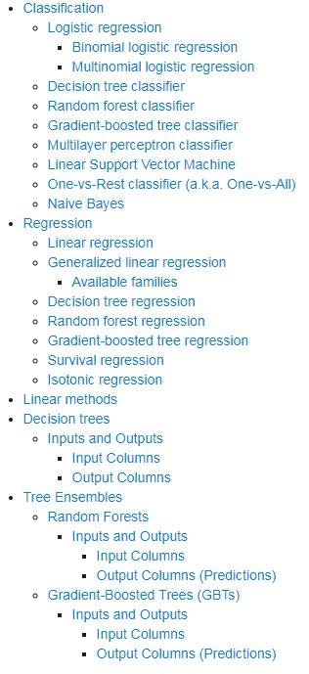
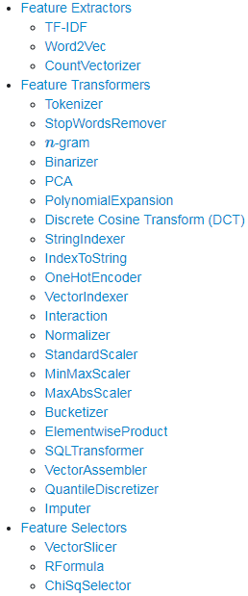
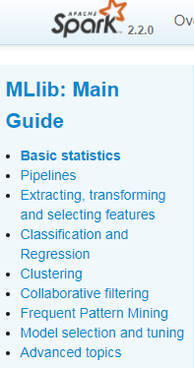
Spark MLlib feature
Hyper parameter:
Ordinary parameter:

Slide 10
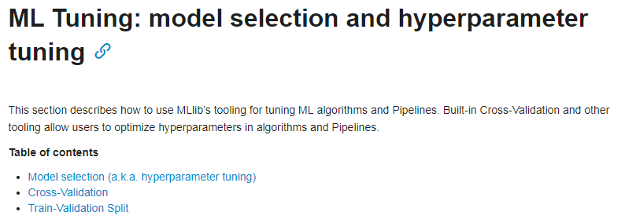
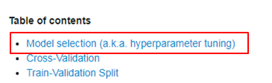
f
Multi-Model Training
An important task in ML is model selection, or using data to find the best model or parameters for a given task.
Multiple Algorithms, Selected Feature들 등 pipeline 추가
하나씩 조정하지 않고 전체 파이프라인에 같이 추가하여 학습이 끝난 뒤
Best model hyperparameter 조합을 return
Broadcast Dataset and train each model separately

Slide 11
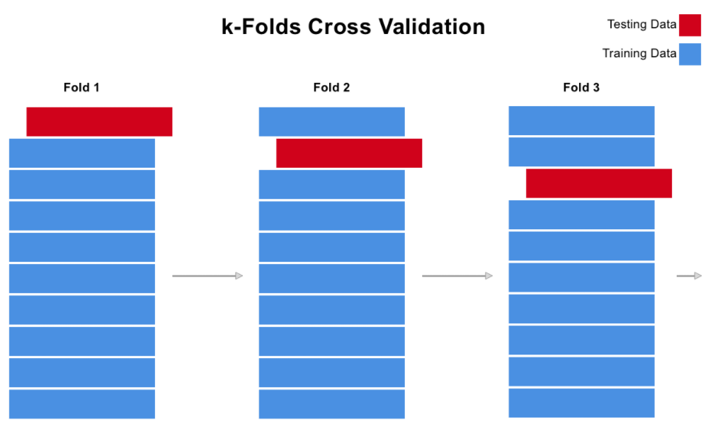
Spark MLlib feature : Cross Validation
Implemented for hyper-parameter tuning.
Splitting the dataset -> set training and test datasets.
k=3 folds, Generate 3 (training, test) dataset pairs.
Statistically better for accuracy, overfitting

Slide 12
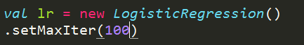
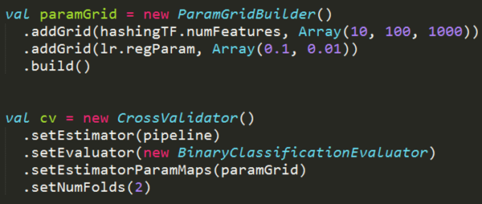
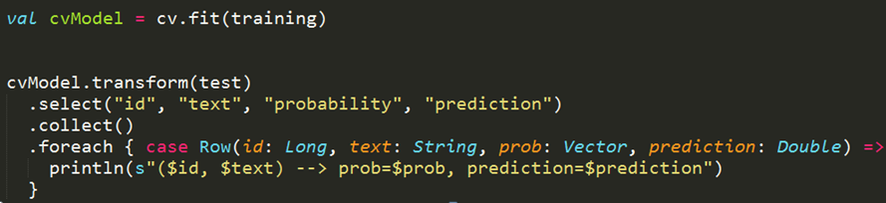
Spark MLlib feature : Cross Validation
10
100
1000
0.1
0.01
train
test
train
test
(3*2)*2 = 12
12 different models
Being trained.
// cross validation통해 best set의 parameter를 고름
// test set을 이용하여 예측, cvModel은 튜닝된것중 bestmodel로 평가함 (lrModel)

Slide 13
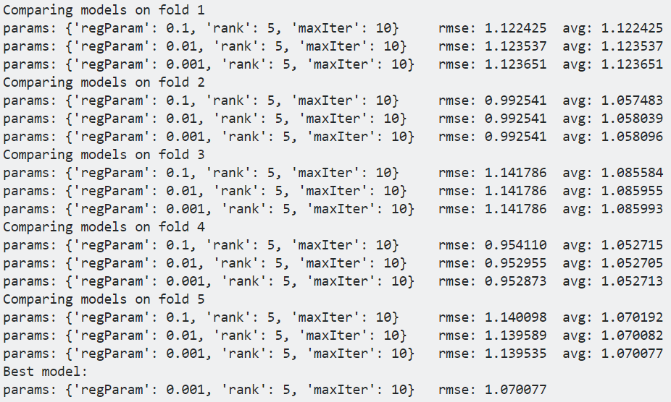
Spark MLlib feature : Cross Validation

Slide 14
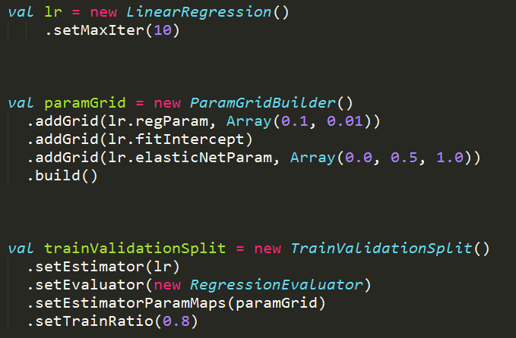
Spark MLlib feature : TrainValidationSplit
Evaluates each combination once, unlike k times of CrossValidator.
Less Expensive
If dataset is not sufficiently large, might result unreliable result.
0
0.5
1.0
0.1
0.01
train
test
Notes:
https://spark.apache.org/docs/latest/api/scala/index.html#org.apache.spark.ml.tuning.ParamGridBuilder

Slide 15
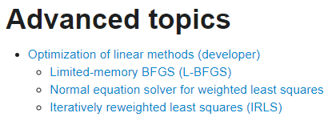
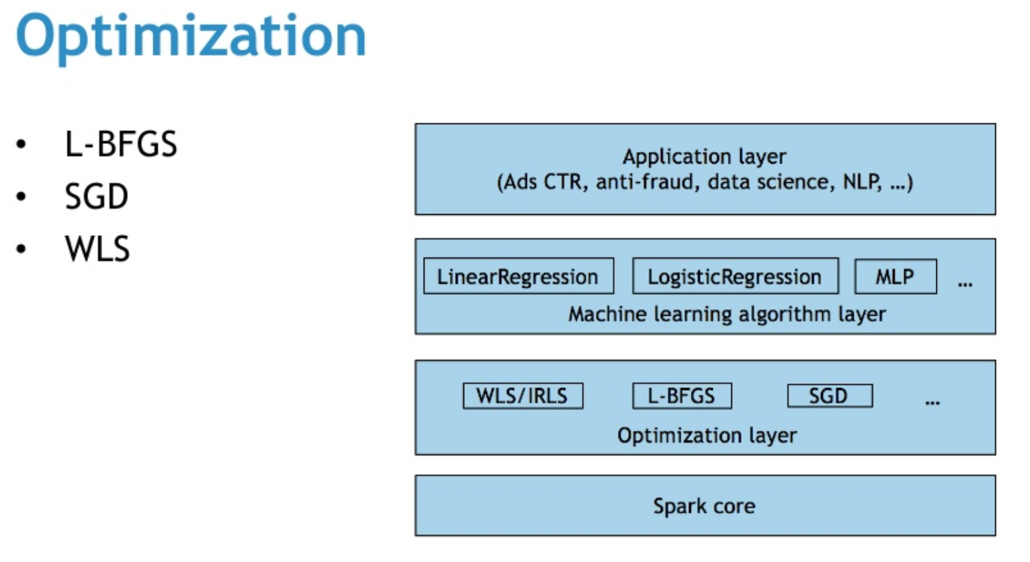
https://www.slideshare.net/SparkSummit/scaling-apache-spark-mllib-to-billions-of-parameters-spark-summit-east-talk-by-yanbo-liang

Slide 16
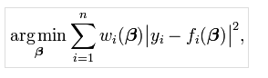
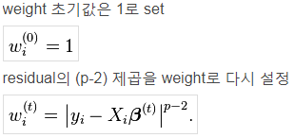
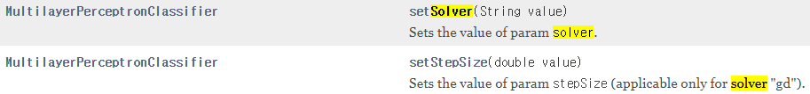
Optimization
어떤 모형을 쓸 것인가 = L R
어떤 object function = MSE (loss function의 일부분인 cost)
어떤 방식으로 cost function을 최소화 할 것인가 = Gradient descent
WLS (Weighted least square)
Least Square에 weight가 곱해진 형태로 optimization
IRLS ( Iteratively reweighted LS)
반복적으로 weight를 계속 변경
Limited-memory BFGS
2차 미분. 즉 기울기의 기울기를 계산하는 최적화 알고리즘.
더 빨리 수렴함
Notes:
https://en.wikipedia.org/wiki/Limited-memory_BFGS Broyden–Fletcher–Goldfarb–Shanno (BFGS)
https://spark.apache.org/docs/2.2.0/api/java/org/apache/spark/ml/classification/MultilayerPerceptronClassifier.html

Slide 17
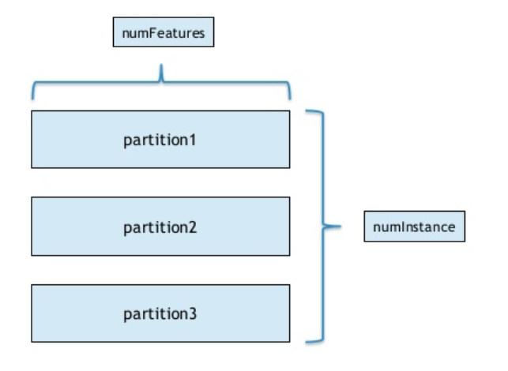
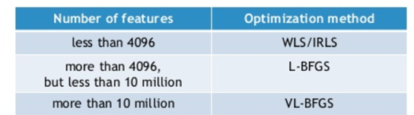
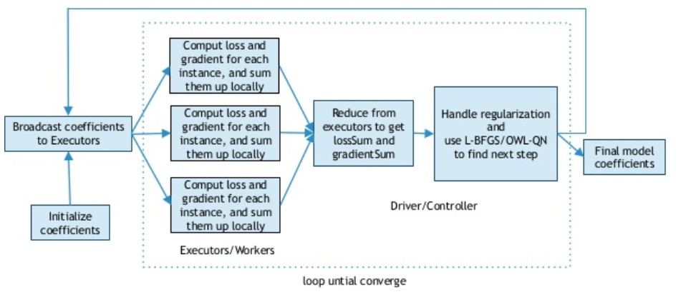
Optimization
Ex) LR
https://www.slideshare.net/SparkSummit/scaling-apache-spark-mllib-to-billions-of-parameters-spark-summit-east-talk-by-yanbo-liang

Slide 18
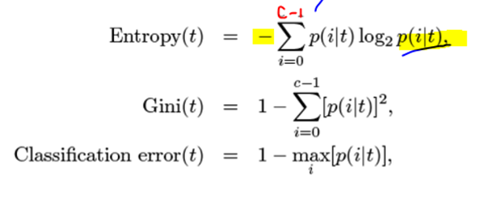
(Feature Importance)
Tree - Node Impurity
- Gini impurity = (Gini index)
Entropy
Classification error
DT 핵심
Impurity들이 높 -> 낮아지도록
Feature 특정조건을 찾아 노드가 계속 분기됨
너무 잘게 쪼개지면 overfitting되므로,
불순도 측정방법 계산을 잘해야함
노드의 기준이 되는 feature 값을 이제 알아 볼 것

Slide 19
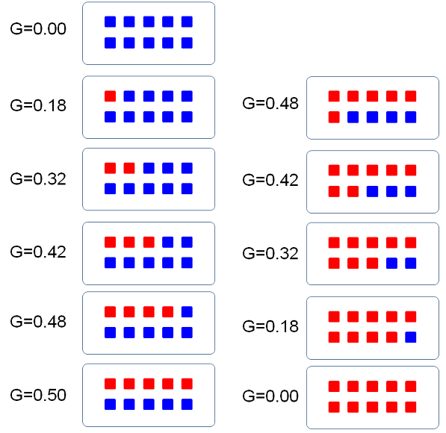
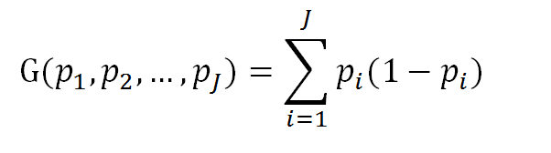
Tree - Node Impurity
RED | BLUE | p1 | 1-p1 | p2 | 1-p2 | p1(1-p1) | p2(1-p2) | G
0 | 10 | 0 | 1 | 1 | 0 | 0 | 0 | 0
1 | 9 | 0.1 | 0.9 | 0.9 | 0.1 | 0.09 | 0.09 | 0.18
2 | 8 | 0.2 | 0.8 | 0.8 | 0.2 | 0.16 | 0.16 | 0.32
3 | 7 | 0.3 | 0.7 | 0.7 | 0.3 | 0.21 | 0.21 | 0.42
4 | 6 | 0.4 | 0.6 | 0.6 | 0.4 | 0.24 | 0.24 | 0.48
5 | 5 | 0.5 | 0.5 | 0.5 | 0.5 | 0.25 | 0.25 | 0.5
6 | 4 | 0.6 | 0.4 | 0.4 | 0.6 | 0.24 | 0.24 | 0.48
7 | 3 | 0.7 | 0.3 | 0.3 | 0.7 | 0.21 | 0.21 | 0.42
8 | 2 | 0.8 | 0.2 | 0.2 | 0.8 | 0.16 | 0.16 | 0.32
9 | 1 | 0.9 | 0.1 | 0.1 | 0.9 | 0.09 | 0.09 | 0.18
10 | 0 | 1 | 0 | 0 | 1 | 0 | 0 | 0

Slide 20
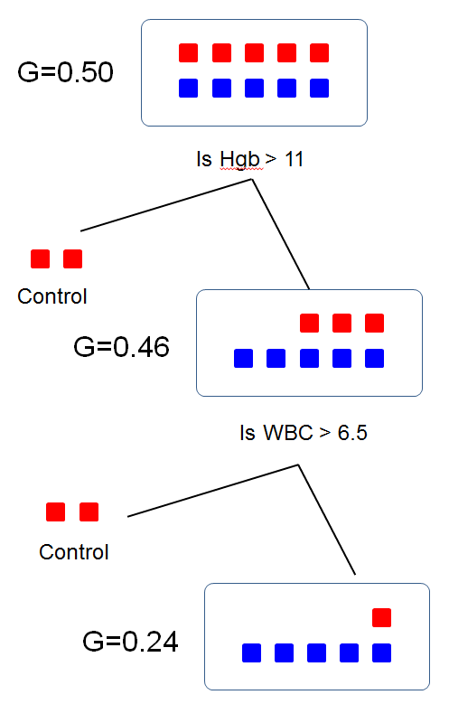
Tree - Node Impurity
RF 모델에서는 자식노드가 무조건
부모보다 Gini계수 낮아야함 (더순수)
이런식으로 계속 가지를 쳐나가며
불순도를 낮추고, 최종 불순도를 기준으로
학습을 종료할지 결정
변수의 상대적 중요성에 대해 보면
Gini값이다. 즉 gini값을 많이 감소시켜주는
변수 및 그 조건이 feature Importance됨

Slide 21
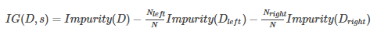
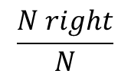
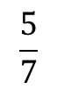
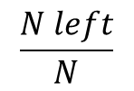
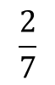
Tree – Information Gain
앞에 impurity이해하면 이것도 쉬움
어떤 노드를 택함으로써 feature를 더 잘 구분하게 되는 것인데
부모 Impurity부터 계속 자식들을 빼 나가는 방식
-> 값이 클수록 정보이득이 크다 = 변별력이 좋다
Dp
DL
DR
$$\frac{N right}{N}$$
$$\frac{2}{7}$$
$$\frac{N left}{N}$$
$$\frac{5}{7}$$

Slide 22




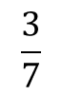
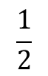
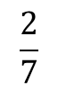
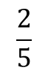
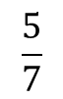
Tree – Information Gain
Feature 1 2 3
Im(parent) =
1- max(3/7, 4/7) = 3/7 = 0.4285
 | 발길이 | 꼬리길이 | 수염길이 | Label
s1 | 5 | 8 | 1 | 개
s2 | 4 | 3 | 5 | 고양이
s3 | 2 | 2 | 2 | 개
s4 | 3 | 4 | 9 | 고양이
s5 | 5 | 2 | 3 | 고양이
s6 | 4 | 5 | 3 | 개
s7 | 3 | 6 | 1 | 고양이
Feature1 (발길이 <= 5)
DL
DR
InfoGain =
$$\frac{3}{7}$$
$$\frac{5}{7}$$
$$\frac{2}{5}$$
$$\frac{2}{7}$$
$$\frac{1}{2}$$
- ( * + * )
= 0
Im(L) = 1- max(2/5, 3/5) = 2/5
Im(R) = 1-max(1/2, 1/2) = 1/2

Slide 23
 | 발길이 | 꼬리길이 | 수염길이 | Label
s1 | 5 | 8 | 1 | 개
s2 | 4 | 3 | 5 | 고양이
s3 | 2 | 2 | 2 | 개
s4 | 3 | 4 | 9 | 고양이
s5 | 5 | 2 | 3 | 고양이
s6 | 4 | 5 | 3 | 개
s7 | 3 | 6 | 1 | 고양이
Feature3 (수염 < 3)
DL
DR
Im(parent) = 1- max(3/7, 4/7) = 3/7 = 0.4285
InfoGain = 3/7 – (3/7*1/3 + 4/7*1/4) = 1/7
= 즉 정보이득 0.14
Feature1 (발,5) 보다는 Feature3 (수염,3) 의 IG 값이 0.14로 더 높음
그러므로 Feature3을 쓰는 것이 더 적합
이런 방식으로, 모든 feature 들에 대해 샘플이 가진 값 대상으로 Impurity계산
그 후 정보이득 값이 제일 큰 것으로 확정.
현 노드 기준값으로 결정되고 좌/우 나뉨. 노드별로 같은 작업 반복

Slide 24
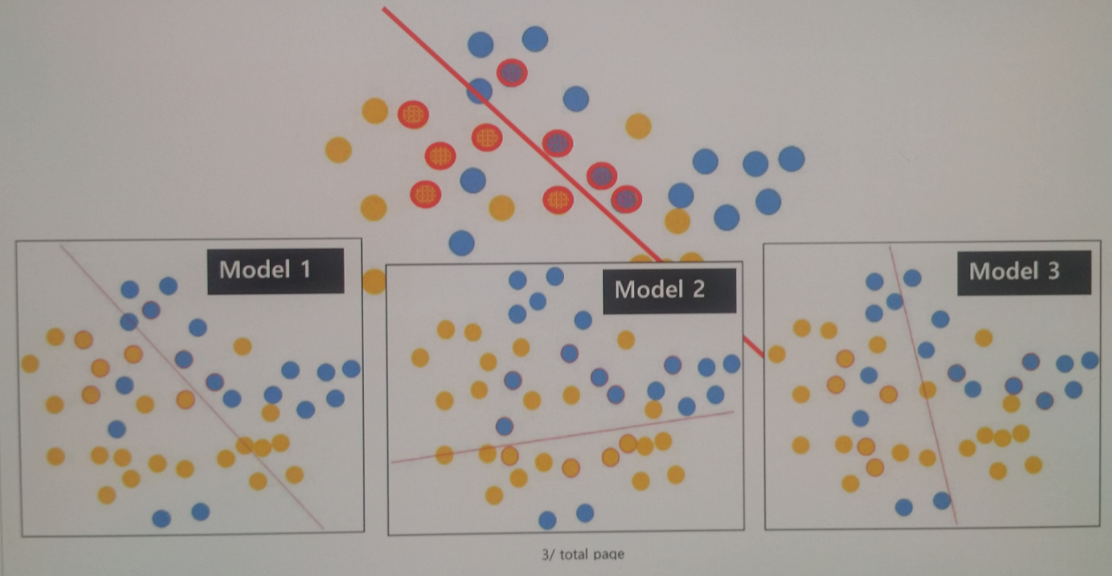

Slide 25
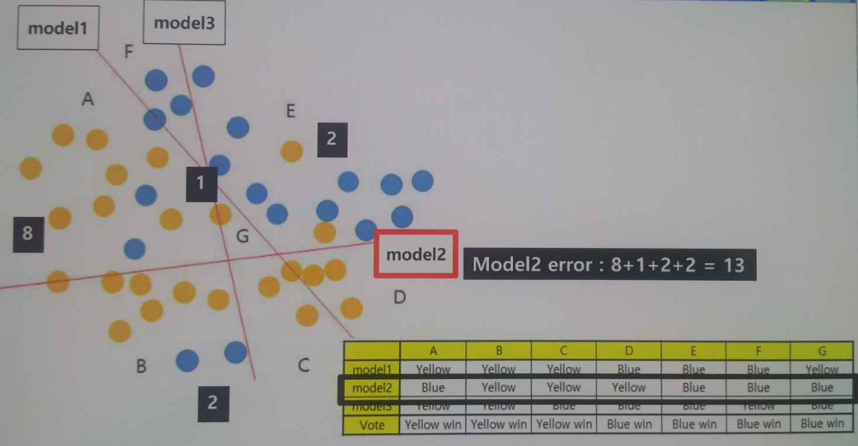

Slide 26
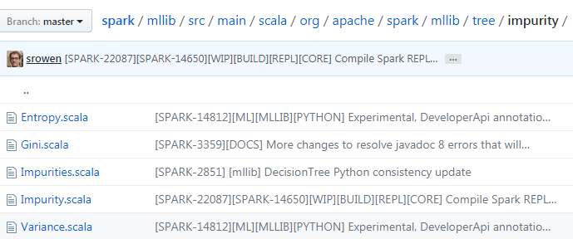
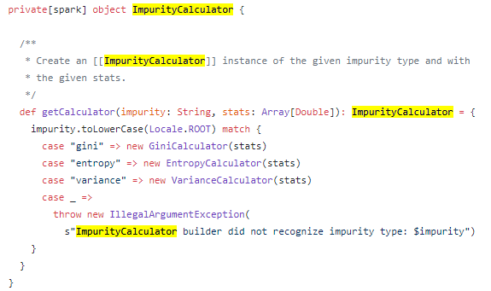
master/mllib/src/main/scala/org/apache/spark/mllib/tree/impurity/Impurity.scala
https://github.com/apache/spark/blob/master/mllib/src/main/scala/org/apache/spark/ml/tree/impl/RandomForest.scala

Slide 27
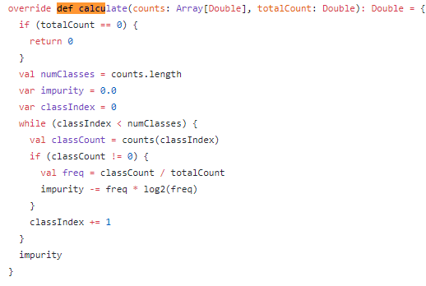
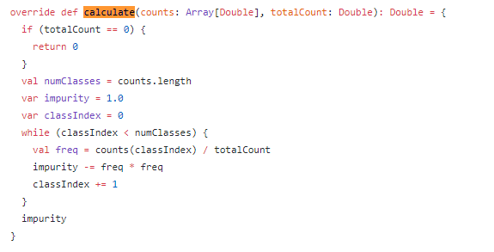

Slide 28
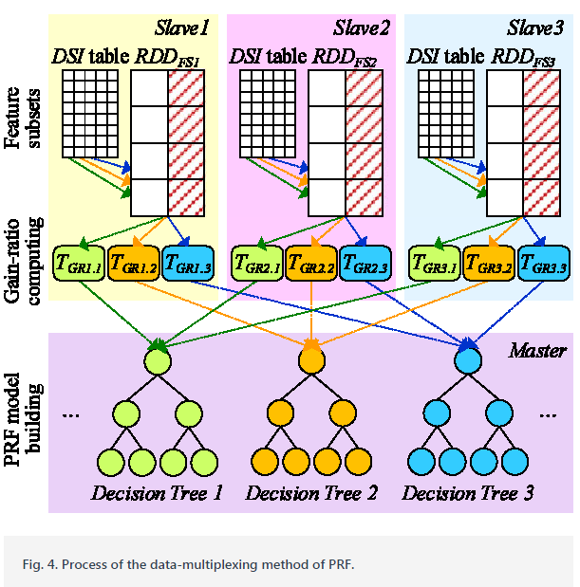
Worker 1
Worker 2
Worker 3
전체 sample이 나눠짐, worker별로 할당
각 worker node는 iteration을 돌며 노드들을 분할하고 Best split을 골라냄
3) 최종 tree 개수가 완성되면, distributed data로부터 통계가 취합됨 reduceByKey.
최종: aggregation 연산이 이루어지고 이게 randomForest에서 가장 큰 computation차지

Slide 29
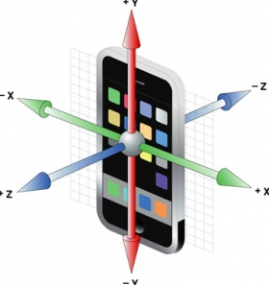
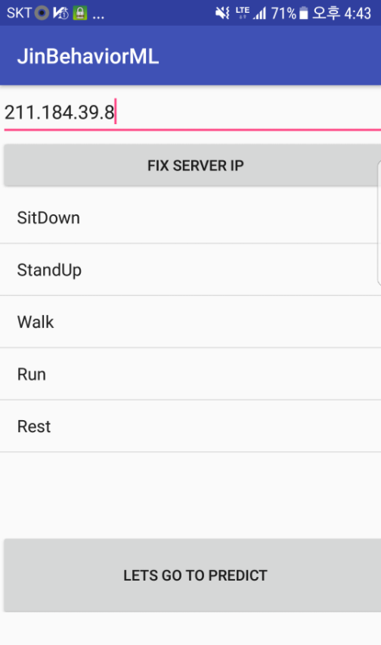
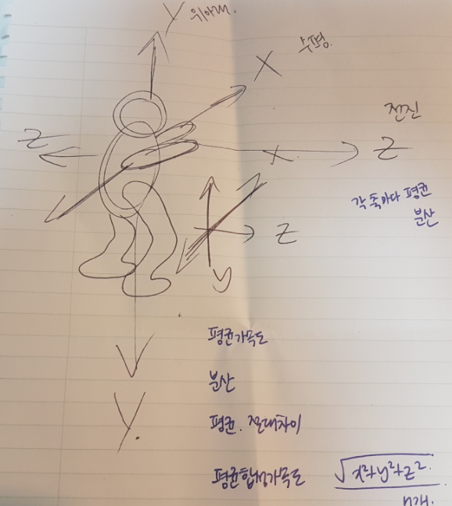
데이터수집

Slide 30
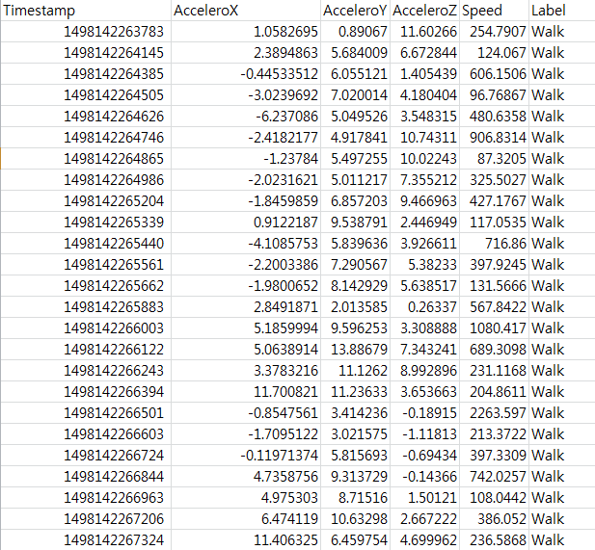
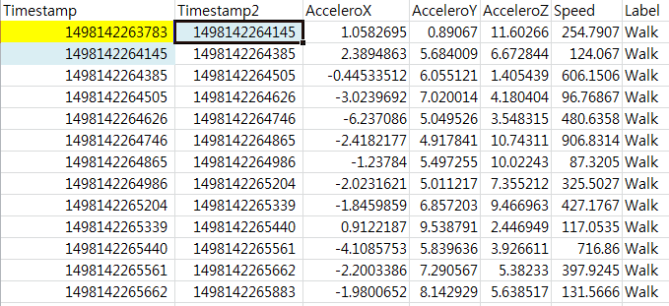
데이터전처리
Col(‘TimeStamp2’) – Col(‘Timestamp’) > 5000

Slide 31

데이터 분석 및 Feature 추출

Slide 32

데이터 분석 및 Feature 추출

Slide 33

데이터 분석 및 Feature 추출

Slide 34



N개의 sample들이 1개의 sample로
변경됨. 해당구간의 Avg, std 등이 feature로 추출됨
뛰기
앉기 등..

Slide 35


Slide 36


Slide 37


Slide 38


Slide 39


Slide 40


Slide 41


Slide 42


Slide 43


Slide 44

<Stop Criteria>
현 Node의 impurity 0
현 Node대상샘플의 개수
IG값이 Gt이하
Tree depth가 Dt초과

Slide 45
Thank you

